Slide 1








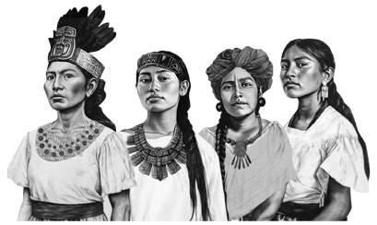


Orientaciones para la Segunda Sesión Ordinaria del Consejo Técnico Escolar
10
Trabajo con las familias
Escuelas de Organización Completa. Educación Básica
31 de octubre de 2025
Ciclo Escolar 2025-2026
Productos contestados en éste formato

Slide 2

Orientaciones para la Segunda Sesión Ordinaria del Consejo Técnico Escolar. Trabajo con las familias. Escuelas de Organización Completa. Educación Básica. Las Orientaciones fueron elaboradas por la Secretaría de Educación Pública.
Octubre, 2025.
Secretaría de Educación Pública Mario Delgado Carrillo Subsecretaría de Educación Básica Angélica Noemí Juárez Pérez

Slide 3

Presentación
Estimadas agentes educativas y maestras, estimados agentes educativos y maestros:
En esta sesión y a lo largo del presente ciclo escolar, ustedes determinarán el tema pedagógico que abordarán en cada una de las sesiones ordinarias del Consejo Técnico Escolar (CTE), esta decisión de la Secretaría de Educación Pública (SEP) se cimienta en tres consideraciones fundamentales:
3 El reconocimiento pleno de la capacidad profesional de maestras, maestros y agentes educativos, para conocer las características de sus estudiantes, de los contextos comunitarios en los que ejercen su trabajo y para tomar las decisiones pedagógicas más pertinentes para atender los retos que enfrentan.
3 La constitución del CTE en una comunidad de aprendizaje a partir de la reflexión que voluntaria e intencionadamente realiza el colectivo docente acerca de las particularidades, las problemáticas y retos que implica el ejercicio cotidiano de la práctica docente.
3 La utilización de los tiempos destinados al CTE preponderantemente en los temas y asuntos pedagógicos que el colectivo docente requiere abordar para atender las necesidades educativas considerando las características sociales de la escuela o servicio en el que trabajan y de la comunidad de la que forma parte.
A partir de lo anterior, cada CTE construye su Itinerario y para ello, desde la SEP, se proponen una serie de temas pedagógicos que, como parte del seguimiento realizado durante el ciclo escolar pasado, los colectivos docentes consideraron que su abordaje es importante.
Seguramente hay otros temas pedagógicos relevantes para cada escuela; si el colectivo docente lo acuerda, estos también pueden ser incorporados en el Itinerario que establezcan o decidan.
Los temas propuestos por la SEP atienden al fortalecimiento de la apropiación del Plan de Estudio 2022 en este sentido, se espera que los asuntos que el colectivo decida incluir contribuyan a este mismo propósito.
Es importante señalar que la profundidad y la extensión de los temas e incluso la conjunción de algunos de ellos será determinada también por los colectivos docentes.
Maestras, maestros y agentes educativos en su determinación y capacidades, está la posibilidad de transformar su CTE para mejorar la enseñanza y desarrollar plenamente los aprendizajes de niñas, niños y adolescentes de nuestro país. La SEP confía en que ejercerán su autonomía profesional para lograr este propósito.
Educación para la transformación
Orientaciones para la Segunda Sesión Ordinaria del Consejo Técnico Escolar
Escuelas de Organización Completa. Educación Básica
CICLO ESCOLAR 2025-2026
3

Slide 4

Sugerencias para avanzar en la consolidación del CTE como Comunidad de Aprendizaje
La propuesta de la SEP para las sesiones ordinarias del CTE del ciclo 2025- 2026, es que cada colectivo docente decida los temas que abordarán, para ello podrán tomar en cuenta los propuestos por la federación o bien, incluir temas diferentes que sean de relevancia para la escuela; de igual manera, podrán decidir el orden y la profundidad con la que los analizarán.
Este esquema de trabajo busca favorecer la autonomía profesional y la formación situada, así como fortalecer a los colectivos como comunidades de aprendizaje.
A continuación, se presentan algunas sugerencias para favorecer el diálogo pedagógico, la reflexión, el aprendizaje entre pares y el trabajo colaborativo en las sesiones del CTE:
Dialogar en torno a las razones por las que consideran importante abordar el tema que han determinado. Responder a preguntas como: ¿por qué me interesa profundizar en este tema?, ¿qué es lo que sé del tema?, ¿qué quiero aprender de este tema?, ¿conozco algunos referentes teóricos o insumos que pueden ayudar a su estudio?, entre otras cuestiones, puede apoyarles a delimitar el propósito, diseñar actividades y seleccionar los recursos que contribuyan a dialogar, compartir sus saberes, intercambiar opiniones y aprender entre pares.
Explorar los insumos que se ofrecen en las Orientaciones para determinar si son adecuados para profundizar en los aspectos del tema que les interesa. El propio colectivo podrá buscar y recurrir a otros que consideren adecuados y pertinentes. Tengan presente que los temas propuestos son amplios y tienen muchas aristas, de ahí la importancia de delimitar qué es lo que les interesa profundizar; además consideren que los insumos sugeridos por la SEP no pretenden abordar todos los aspectos relacionados con el tema, son solo una base, un referente mínimo para detonar el diálogo y el aprendizaje.
Privilegiar el diálogo y el intercambio de experiencias docentes. Los insumos no son el recurso más importante para el aprendizaje entre pares, la práctica docente, el intercambio de experiencias y retos que enfrentan cotidianamente, son lo que
Orientaciones para la Segunda Sesión Ordinaria del Consejo Técnico Escolar
Escuelas de Organización Completa. Educación Básica
4
CICLO ESCOLAR 2025-2026

Slide 5
constituye la materia principal para la reflexión, el aprendizaje y la toma de decisiones del CTE. En este sentido, es importante reposicionar en las sesiones de trabajo colegiado, el lugar que ocupa el análisis de la propia práctica docente, lo que viven de manera cotidiana en el aula y las dudas o problemáticas que surgen en su trabajo diario. Hay que dar tiempo suficiente para dialogar acerca de los retos que enfrentan, contrastar los propios saberes con los de otras y otros colegas, así como con los referentes que puedan encontrar en los insumos. Al analizar un tema en la sesión del CTE, se considera importante reflexionar sobre los saberes docentes, cuestionarlos, mirarlos críticamente, dialogarlos con otras y otros para identificar los cambios que son necesarios en la práctica que respondan a las características de sus estudiantes.
Reconocer que todas y todos son profesionales de la educación que construyen un cúmulo de saberes prácticos al desarrollar su función: al buscar soluciones a los problemas que enfrentan en los contextos y condiciones de enseñanza en las que trabajan, al escuchar y atender las voces de sus estudiantes o de las familias, al poner sobre la mesa de discusión las dinámicas de la escuela y del aula y al buscar, a partir de la experiencia ganada, nuevas formas de enseñanza que ayuden a mejorar el aprendizaje de sus estudiantes, todo lo anterior permite que produzcan un repertorio de saberes. Esos saberes no siempre son verbalizados o no siempre las y los docentes son conscientes de que los poseen, sin embargo, en el aula, los recuperan para enfrentar los retos que se les presentan. En este sentido es importante confiar en los saberes propios y en los de sus colegas.
Orientaciones para la Segunda Sesión Ordinaria del Consejo Técnico Escolar
Escuelas de Organización Completa. Educación Básica
CICLO ESCOLAR 2025-2026
5

Slide 6
Propósito
Analizar elementos centrales de la perspectiva de la Nueva Escuela Mexicana en torno a la colaboración escuela-familias-comunidad.
Mensaje del Maestro Mario Delgado Carrillo, Secretario de Educación Pública a maestras, maestros y agentes educativos.
Ideas centrales
El Plan de Estudio para la Educación Preescolar, Primaria y Secundaria 2022, reconoce que docentes y familias tienen un papel preponderante para garantizar el derecho humano a la educación, de niñas, niños y adolescentes en nuestro país. Para lo cual, es fundamental construir relaciones respetuosas basadas en el reconocimiento mutuo y el diálogo.
Para ello, es necesario partir del reconocimiento de la diversidad de estudiantes y familias. A la escuela asisten todos los días niñas, niños y adolescentes que provienen de diferentes tipos de familias: “tradicionales, homoparentales, monoparentales, reconstruidas, de acogida, temporales, extensas y adoptivas, todas ellas con diferentes niveles de escolaridad, situación migratoria, edad, identidad sexual, de género, preferencia política y religiosa, condición étnica, lingüística, social, económica y de salud”. (SEP, 2024, p. 28)
Aunado a lo anterior, es necesario reconocer que “… las familias viven en realidades sociales, económicas, migratorias, culturales y laborales que establecen condiciones distintas para dar seguimiento y acompañamiento a sus hijas e hijos en la escuela, por lo que es necesario que el sistema educativo considere mecanismos de comunicación [que garanticen la inclusión]”. (SEP, 2024, p. 29)
En un marco de respeto a la diversidad familiar, así como de las distintas condiciones de vida, en el Plan de Estudio se identifican algunos aspectos clave de las relaciones entre la escuela, las familias y la comunidad:
La contribución de las familias a garantizar el bienestar y el buen trato de niñas, niños y adolescentes, entendido como el derecho a estar bien corporal, mental, emocional, afectiva, sentimental y espiritualmente, en todos los espacios en los que se desarrollan, dentro y fuera de la escuela.
Su participación para favorecer el ejercicio de los derechos de las y los estudiantes, así como en los procesos formativos que les conduzcan a ser ciudadanas y ciudadanos.
Orientaciones para la Segunda Sesión Ordinaria del Consejo Técnico Escolar
Escuelas de Organización Completa. Educación Básica
6
CICLO ESCOLAR 2025-2026

Slide 7
Su papel en el desarrollo y aprendizaje de niñas, niños y adolescentes, “el apoyo desde casa en procesos como la expresión oral y escrita, el desarrollo psicomotor, afectivo y cognitivo, el pensamiento lógico matemático, la imaginación mediante el juego, el arte y la educación física; así como la participación en la rehabilitación e inclusión de las y los estudiantes con alguna discapacidad...”. (SEP, 2024, pp. 28 y 29)
La contribución de las familias para enriquecer e intercambiar saberes y conocimientos familiares y comunitarios, lo cual es indispensable en la apuesta por la construcción de un currículo territorializado que responda a los intereses, necesidades y características de niñas, niños y adolescentes.
El diálogo continuo entre docentes y familias para definir lo que se espera de ellas, así como lo que la comunidad espera de las escuelas, generando una dinámica de cooperación, comunicación respetuosa y constructiva.
La corresponsabilidad en las decisiones que se toman para la mejora de los aprendizajes y la mejora continua de la escuela.
Con la finalidad de analizar estos aspectos centrales de la vinculación entre la escuela, las familias y la comunidad, se sugiere revisar los insumos propuestos y dialogar en torno a algunos ejes de análisis que se plantean a través de las siguientes preguntas:
h ¿Qué actitudes tenemos en la escuela ante la diversidad de edad, género, étnica, religiosa, económica, cultural, sexual o lingüística de las familias?
En nuestra escuela procuramos mantener actitudes de respeto, apertura y no discriminación hacia todas las familias, reconociendo su diversidad y evitando juicios o estereotipos. Buscamos escuchar, comprender sus contextos y promover un trato equitativo y digno para todas y todos.
h ¿Conocemos las condiciones económicas de las familias de nuestra escuela?
En general tenemos una idea básica de las condiciones económicas de muchas familias, ya sea por el contacto cotidiano, las entrevistas o el acompañamiento escolar; sin embargo, reconocemos que aún necesitamos fortalecer mecanismos de diálogo respetuoso para comprender mejor sus realidades sin hacer suposiciones.
h ¿Cómo puede la escuela favorecer el buen trato de madres, padres, cuidadoras y cuidadores hacia niñas, niños y adolescentes?
La escuela puede favorecer el buen trato promoviendo una comunicación cercana y respetuosa con las familias, ofreciendo orientación sobre prácticas de crianza positiva, generando espacios de diálogo donde se compartan dudas y estrategias, y estableciendo acuerdos claros que pongan al centro el bienestar de niñas, niños y adolescentes. También ayuda modelar el buen trato dentro de la escuela, para que las familias vean ejemplos concretos de convivencia respetuosa.
Orientaciones para la Segunda Sesión Ordinaria del Consejo Técnico Escolar
Escuelas de Organización Completa. Educación Básica
CICLO ESCOLAR 2025-2026
7

Slide 8
h ¿De qué manera recuperamos los saberes y conocimientos de las familias y la comunidad en el codiseño del Programa Analítico?
Recuperamos los saberes de las familias y la comunidad mediante espacios de diálogo —como entrevistas, reuniones y encuestas— donde comparten sus prácticas, oficios, tradiciones y formas de resolver problemas. Estos aportes se integran al Programa Analítico al elegir contenidos, ejemplos y proyectos que reflejen su contexto, permitiendo que el aprendizaje tenga sentido y esté vinculado con la vida real de niñas, niños y adolescentes.
h ¿De qué manera comunicamos a las familias el sentido de las actividades que se proponen en la escuela?
Comunicar a las familias el sentido de las actividades escolares implica explicar, de manera clara y sencilla, por qué se realizan, qué aprenderán sus hijas e hijos y cómo pueden apoyarlos desde casa. Esto puede lograrse mediante reuniones breves, notas informativas, mensajes en grupos oficiales, carteles o ejemplos concretos que conecten las actividades con la vida cotidiana de la comunidad.
h ¿Cómo logramos que las familias sean corresponsables de la mejora continua de la escuela?, ¿cómo explicitamos a las familias las metas que se pretenden alcanzar?
Podemos hacer que las familias sean corresponsables de la mejora continúa involucrándolas desde el inicio: escuchando sus opiniones, explicando los retos de la escuela y construyendo acuerdos claros y realistas. Cuando las familias sienten que sus voces importan, se comprometen más.
Para explicitar las metas, es útil presentarlas de forma sencilla y visual —en reuniones, carteles, infografías o mensajes breves— mostrando qué se busca lograr, por qué es importante y qué papel tiene cada quien en ese proceso. Así, las metas dejan de ser solo del personal docente y se vuelven metas compartidas por toda la comunidad escolar

Slide 9

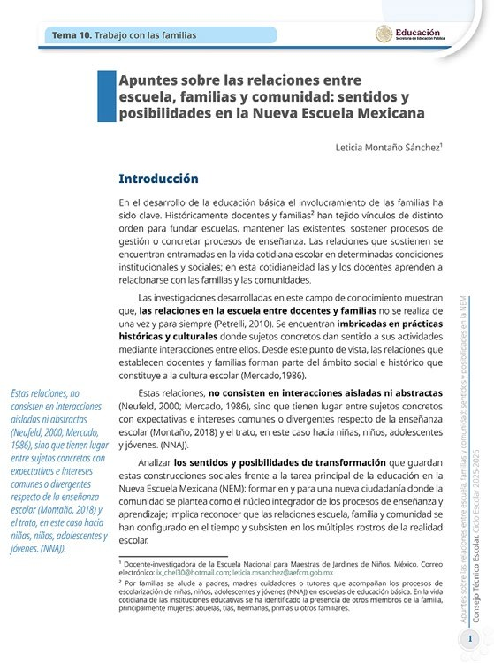
Insumo
Artículo
Apuntes sobre las relaciones entre escuela, familias y comunidad: sentidos y posibilidades en la Nueva Escuela Mexicana
Leticia Montaño Sánchez. (2025)
Las relaciones entre las familias, la escuela y la comunidad, nos dice la autora de este artículo, se han construido históricamente en torno a propósitos y sentidos diversos, que van desde la fundación de escuelas, su acondicionamiento, el sostenimiento de proyectos de gestión o su involucramiento en los procesos de enseñanza y aprendizaje.
Estos vínculos son construcciones complejas que se ajustan
constantemente y que no están exentas de conflictos. Sin embargo, diversas experiencias muestran que estas relaciones permiten construir condiciones para favorecer el aprendizaje de todas y todos los estudiantes de la escuela. Los casos referidos por la autora revelan contribuciones claras en este sentido, como las siguientes:
n El conocimiento que construyen las y los docentes acerca de sus estudiantes y de las familias, que sirve para orientar la toma de decisiones para la enseñanza.
n La incorporación de saberes comunitarios, como las tradiciones religiosas o las celebraciones locales y su integración en el currículo o en los proyectos escolares.
n Los múltiples esfuerzos que maestras y maestros realizan para lograr el apoyo de madres, padres de familia o tutores en el aprendizaje de sus hijas e hijos, tales como: compartir información o explicar el sentido de las actividades que proponen a sus estudiantes, explicitar las metas que pretenden alcanzar, coordinarse conjuntamente con las familias para desarrollar proyectos en distintos momentos del ciclo escolar, entre otras, dan muestra de que la participación entre docentes y familias es una constante y un referente imprescindible para la enseñanza contextualizada.
El artículo invita a analizar, a partir de diversos cuestionamientos y del análisis crítico de la cultura institucional de cada escuela, los sentidos y posibilidades de transformación de las relaciones escuela, familias y comunidad frente a la perspectiva que plantea la Nueva Escuela Mexicana, que se distancia de prácticas que promueven la participación esporádica, para favorecer formas de involucramiento que contribuyan a la construcción de la escuela como una comunidad en la que sus miembros tienen una mirada compartida acerca de los valores, concepciones, ideas y propósitos de la escolaridad.
Orientaciones para la Segunda Sesión Ordinaria del Consejo Técnico Escolar
Escuelas de Organización Completa. Educación Básica
8
CICLO ESCOLAR 2025-2026

Slide 10
Para seguir Profundizando
Artículos
Aguilar, A. (2025). Desafíos en el modelo de la Nueva Escuela Mexicana: La Revalorización docente y padres de familia agresivos. Revista Iberoamericana para la Investigación y el Desarrollo Educativo, 15(30), 1-19. https://doi. org/10.23913/ride.v15i30.2479
Mercado, R. y Espinosa, E. (2020). Que ningún alumno se quede. La enseñanza con sentido y equidad. Colección Somos maestr@s. Serie Enseñar y Aprender. https://cinvestav.mx/sur/conocenos/departamentos/ investigaciones-educativas/investigacion/publicaciones/colecci243n-die- para-apoyar-el-trabajo-docente
Mercado, R. y Luna, E. (2013). Saber enseñar: un trabajo de maestros. Análisis de la docencia en el aula y propuesta para mejorarla. Colección Somos maestr@s. Serie Enseñar y Aprender. https://cinvestav.mx/sur/conocenos/ departamentos/investigaciones-educativas/investigacion/publicaciones/ colecci243n-die-para-apoyar-el-trabajo-docente
Mercado, R. y Montaño, L. (2015). Procesos de participación entre profesoras de jardines de niños y madres de familia en actividades de enseñanza. Revista Mexicana de Investigación Educativa, 20(65), 347-368. https://www.scielo.org.mx/pdf/rmie/v20n65/v20n65a2.pdf
Vázquez, S. (2025). Comunidades, familias y proyectos como estertores de aprendizajes. Un estudio desde Consejos Técnicos Escolares. Revista Mexicana de Investigación Educativa, 30(104), 235-249. https://www.scielo. org.mx/scielo.php?script=sci_arttext&pid=S1405-66662025000100235&ln g=en&tlng=es&nrm=iso
Tesis
Cedeño, R. (2015). Los proyectos escolares: una alternativa para desarrollar competencias comunicativas en alumnos del primer ciclo de una escuela multigrado. Tesis de maestría. Universidad Pedagógica Nacional
González, P. (2017). Participación familiar en torno al trabajo en primaria. Un
estudio etnográfico. Tesis de maestría. DIE-CINVESTAV-IPN.
Luna, M. (1993). Los alumnos como referente básico en la organización cotidiana del trabajo en el aula. Tesis de maestría. DIE-CINVESTAV-IPN.
Portilla, M. (2013). Las prácticas de apoyo familiar a las tareas escolares de los niños de primero y segundo grado de primaria. Tesis doctoral. DIE- CINVESTAV-IPN.
Videos
@prende_mx. (18 de septiembre de 2023). ¿Cómo participan las familias y la comunidad en el proyecto educativo de la NEM? • Programa 4 [Video]. En YouTube. https://www.youtube.com/watch?v=s6-zKd2sAMw
Orientaciones para la Segunda Sesión Ordinaria del Consejo Técnico Escolar
Escuelas de Organización Completa. Educación Básica
CICLO ESCOLAR 2025-2026
9

Slide 11
Red Magisterial. (31 de octubre de 2024). W160. Proyectos escolares exitosos: vínculos con la NEM [Video]. En YouTube. https://www.youtube. com/watch?v=Ib_67-d7_7c
SEP Sala de Maestras y Maestros. (12 de abril de 2023). Webinars Aportaciones de la NEM - 1. Plan de Estudio y Codiseño de Programas [Video]. En YouTube.https://www.youtube.com/watch?v=zT1GtGqhIZM
SEP Sala de Maestras y Maestros. (12 de septiembre de 2023). Conversatorio
¿Qué futuro educativo pretende construir la Nueva Escuela Mexicana? [Video]. En YouTube. https://www.youtube.com/watch?v=DFDOz5VjJT8
Documental
Elizondo, M. (Directora). (2024). El sembrador. Melisa Elizondo Moreno y Cecilia Girón.
Películas
JBleckner, F. (Director). (2011). Detrás de la pizarra. Hallmark Hall of Fame. https://www.youtube.com/watch?v=i5cy9Q9KL4s
Navarro, M. (Directora). (2017). Tesoros. Fondo para la Producción
Cinematográfica.
El Proceso de Mejora Continua
En cada sesión del CTE es importante dedicar tiempo para revisar los avances en su Proceso de Mejora Continua. Las escuelas que se encuentren todavía en la concreción de los objetivos, metas y acciones, es importante que destinen tiempo para concluir la fase de Planeación a fin de implementar las acciones que les permitan mejorar.
Recuerden que como comunidad de aprendizaje tienen una responsabilidad compartida en el logro de los objetivos y metas que se plantean para resolver las problemáticas que han decidido atender. No es solo una tarea de la directora o del director, ni exclusiva del Comité de Planeación y Evaluación, todas y todos contribuyen al logro de sus metas y objetivos.
Referencia
Secretaría de Educación Pública. (2024). Plan de Estudio para la Educación Preescolar, Primaria y Secundaria 2022. https://educacionbasica.sep.gob.mx/ wp-content/uploads/2024/06/Plan-de-Estudio-ISBN-ELECTRONICO.pdf
Orientaciones para la Segunda Sesión Ordinaria del Consejo Técnico Escolar
Escuelas de Organización Completa. Educación Básica
10
CICLO ESCOLAR 2025-2026

Slide 12





Estrategias Nacionales
Campaña por la Paz y Contra las Adicciones.
El Fentanilo te Mata. Aléjate de las drogas. Elige ser Feliz
Este 7 y 8 de noviembre de 2025 se invita a las escuelas secundarias del país, a participar en la Jornada Nacional por la Paz y Contra las Adicciones. En la que podrán realizar actividades deportivas, recreativas y lúdicas con la participación de estudiantes, familias y miembros de la comunidad, para fomentar el autocuidado, los estilos de
vida saludables y la toma de decisiones que contribuyan a prevenir el riesgo de consumo de drogas. Consulten los materiales disponibles en: https://www.gob.mx/lineadelavida
Ejercicios Integradores del Aprendizaje
Agradecemos a las 43,351 escuelas de educación básica que, de manera voluntaria, han participado en la aplicación de los Ejercicios Integradores del Aprendizaje (EIA). Su colaboración permitirá obtener información sobre los procesos de aprendizaje a nivel estatal y nacional.
Invitamos a maestras, maestros y equipos directivos a compartir experiencias y aprendizajes derivados de la aplicación de los EIA. Los resultados de estos ejercicios ofrecen información que puede orientar la planeación didáctica y el fortalecimiento de las prácticas pedagógicas en el aula.
Asimismo, se sugiere que, cada docente que aplicó los EIA, realice un ejercicio de retroalimentación con el alumnado de su grupo para favorecer la reflexión sobre su aprendizaje, de esta manera se contribuye también a favorecer la evaluación formativa.
Se invita a las escuelas que estén interesadas en sumarse a esta iniciativa, a participar en este proceso, para lo cual se ha ampliado el periodo de aplicación de los EIA, al 31 de octubre de 2025.
Orientaciones para la Segunda Sesión Ordinaria del Consejo Técnico Escolar
Escuelas de Organización Completa. Educación Básica
CICLO ESCOLAR 2025-2026
11

Slide 13



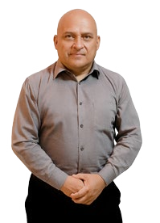



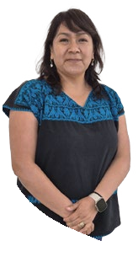

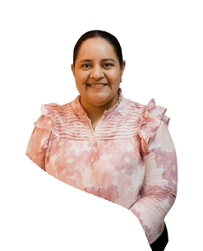
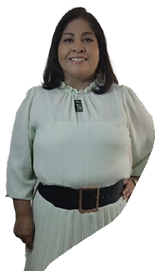











Desde el aula: La voz de quienes hacen la Nueva Escuela Mexicana
Les invitamos a escuchar las entrevistas a maestras, maestros y especialistas que nos comparten sus perspectivas acerca de temas centrales de la Nueva Escuela Mexicana. Escuchen las transmisiones en vivo, los viernes a las 09:30 am (Centro de México) a través de Horizonte, en el 107.9 FM. Descarguen la programación aquí.
Voces del Territorio
A partir del 22 de octubre, les invitamos a conocer Voces del Territorio, un podcast que reúne las experiencias y reflexiones de maestras y maestros que día a día construyen propuestas pedagógicas en escuelas multigrado.
Esta serie cuenta con seis episodios que serán transmitidos cada miércoles a
voces
TERRITORIO
del
las 16:00 horas (Centro de México), del 22 de octubre al 26 de noviembre, a través de las redes oficiales de la Secretaría de Educación Pública:
Facebook: https://www.facebook.com/SEPmx YouTube: https://www.youtube.com/@canalsep
Escuchar sus voces es reconocer que, desde cada territorio, se aportan claves valiosas para avanzar en la implementación de la Nueva Escuela Mexicana.
Educación Multigrado
Les invitamos a explorar el micrositio de Educación Multigrado, un espacio pensado para visibilizar, acompañar y fortalecer el trabajo de las escuelas multigrado del país.
Aquí encontrarán materiales didácti- cos, experiencias pedagógicas, recursos audiovisuales, podcasts y mucho más, con el sello de lo situado, lo comunitario
y lo que se construye desde el territorio. ¡Visítalo, compártelo y forma parte de esta comunidad!
Orientaciones para la Segunda Sesión Ordinaria del Consejo Técnico Escolar
Escuelas de Organización Completa. Educación Básica
12
CICLO ESCOLAR 2025-2026

Slide 14


Vive saludable. Vive feliz
A las escuelas primarias les recordamos que las brigadas de salud acudirán a los planteles a realizar la medición de peso, talla y agudeza visual, revisarán la presencia de caries y aplicarán flúor; también impartirán pláticas sobre salud, higiene, alimentación, actividad física y habilidades socioemocionales a niñas, niños y adolescentes. En las escuelas que ya fueron visitadas por los brigadistas,
es importante que madres, padres de familia o tutores atiendan las recomendaciones que recibieron en el Informe de Resultados.
Orientaciones para la Segunda Sesión Ordinaria del Consejo Técnico Escolar
Escuelas de Organización Completa. Educación Básica
CICLO ESCOLAR 2025-2026
13

Slide 15





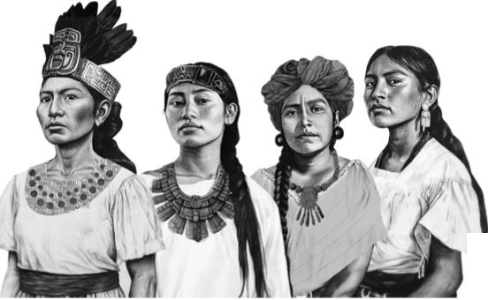


M~xico
·, Gobierno de
Educaci~n
Secretaria de Educaci~n Pblica
Aro de
La Mujer Indigena
#

